Slide 1
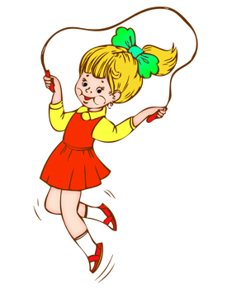
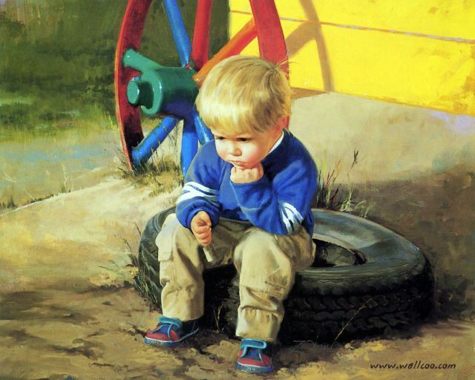
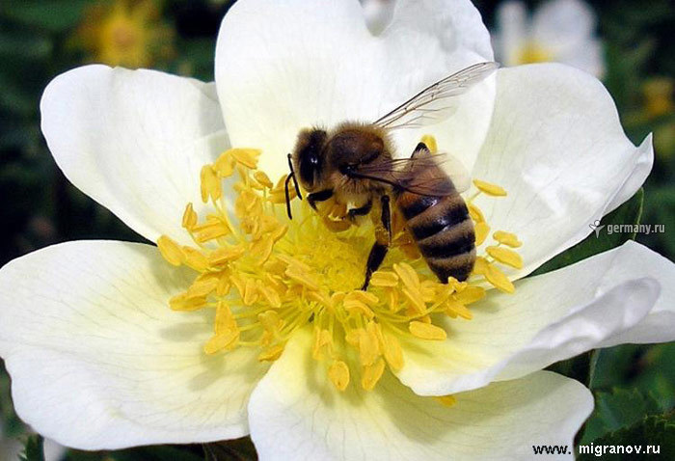
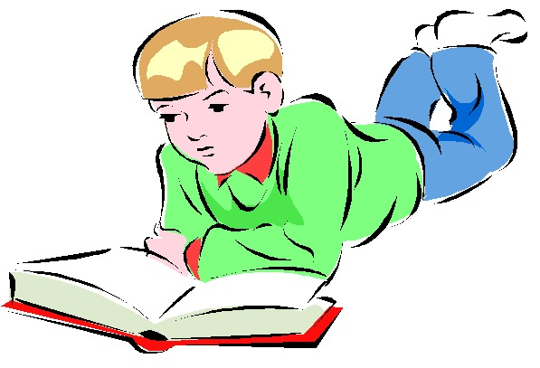
Прыгает
Веселится
Радуется
Скачет
Сидит
Грустит
Думает
Размышляет
Смотрит
Лежит
Читает
Смотрит
Думает
Собирает
Сидит
Notes:
Откройте учебник на стр. 91, выполним упр. 123, прочитайте параграф

Slide 2
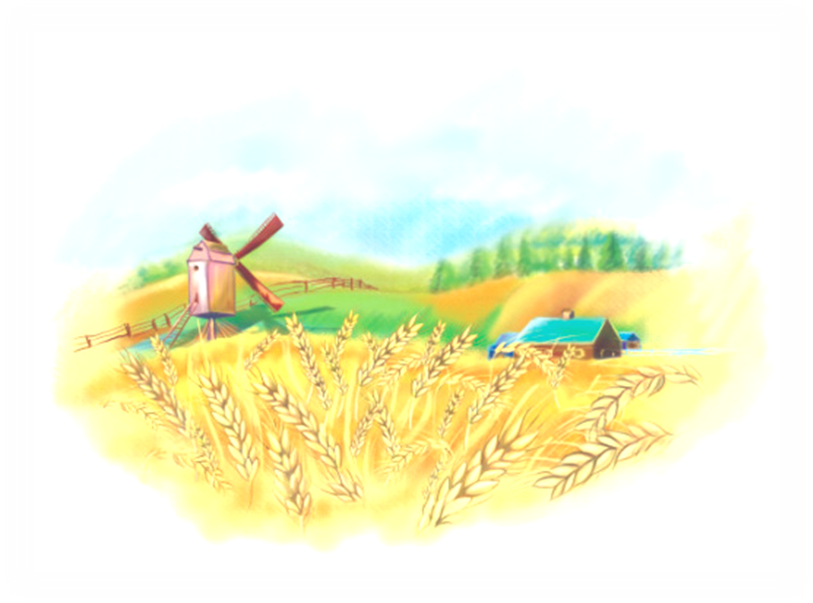
ГЛАГОЛ
Что без меня предметы?
Лишь названья.
А я приду –
Все в действие придет.
Летит ракета.
Люди строят зданья.
Цветут сады.
И хлеб в садах растет.

Slide 3
Что такое глагол?
Часть речи.
Отвечает на вопросы : что делать? , что сделать?
Обозначает действие предмета.

